Slide 1
Estructura de datos ARREGLO
1
Motivación
2
Definición de tipo de dato Arreglo
TEMAS de la CLASE
3
Declaración del tipo Vector
4
Operaciones frecuentes en el tipo Vector
5
Ejercitación

Slide 2

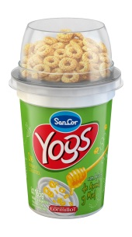
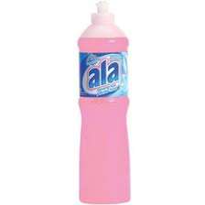

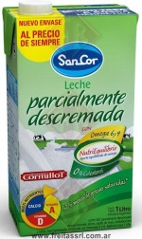
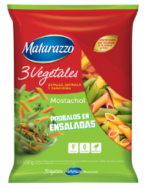
Arreglos: Motivación
Se leen 100 productos de un supermercado. Cada producto está caracterizado por código, nombre, marca, stock y precio. Informar los nombres y precios de los productos cuyo precio supera el promedio de precios del supermercado.
1000
Leche
SanCor
100
20
1100
Yoghurt
Sancor
200
23
5055
Detergente
Ala
0
55
2400
Fideos
Matarazzo
35
30
5250
Cerveza
Quilmes
100
50
¿Cómo podemos procesar los datos para obtener el promedio de los precios y compararlo con el precio de cada producto?
Pueden existir diferentes soluciones con los tipos de datos que hemos visto hasta ahora en el curso:

Slide 3
Arreglos: Motivación
Código
Nombre
Marca
Stock
Precio
1000
Leche
SanCor
100
20
1100
Yoghurt
Sancor
200
23
5055
Detergente
Ala
0
55
2400
Fideos
Matarazzo
35
30
5250
Cerveza
Quilmes
100
50
a) Ingresar 2 veces el conjunto de datos.
Se ingresan los datos para calcular el promedio de precios y luego volvemos a ingresar los mismos datos, comparando el precio promedio con el precio de cada producto.
ATENCION!!! Para los 100 productos, donde cada uno tiene 5 datos nos obliga a leer una vez 100 x 5 = 500 datos. Y luego otra vez 100 x 5 = 500 datos. En total se leen 1000 datos.

Slide 4
Arreglos: Motivación
Código
Nombre
Marca
Stock
Precio
1000
Leche
SanCor
100
20
1100
Yoghurt
Sancor
200
23
5055
Detergente
Ala
0
55
2400
Fideos
Matarazzo
35
30
5250
Cerveza
Quilmes
100
50
b) Usar tantas variables diferentes como productos existen.
Es decir en cada variable guardamos un producto distinto a medida que se lee (en este caso necesitamos 100 variables diferentes). Luego calculamos el promedio y comparamos cada precio con el mismo.
ATENCION!!! Esta solución resulta más compleja a medida que aumenta el número de productos ¿Por qué?

Slide 5
Arreglos: Motivación
A partir de la solución (b) resulta claro que sería conveniente tener una estructura que reúna a todos los productos bajo un único nombre y que a la vez permita diferenciar (y acceder) a los datos de cada uno.
Para resolver estos problemas podemos usar una estructura de datos tipo ARREGLO.
Un arreglo es una estructura de datos que permite acceder a cada componente a través de índices, que indican la posición de cada componente dentro de la estructura de datos.

Slide 6
Arreglos: Recordemos clasificación…
Tipos de
Datos
Simples
Compuestos
(def. por el usuario)
String
Estructurados
Def. por el
lenguaje
Def. por el
usuario
Registro
Arreglo
Numérico
Carácter
Lógico
Subrango

Slide 7
Arreglos: Definición
Un tipo de dato Arreglo es una colección de elementos que se guardan consecutivamente en la memoria y se pueden referenciar a través de índices.
Esta estructura de datos reúne las siguientes características:
Todos los elementos son del mismo tipo de datos, por eso es una estructura de datos homogénea.
Los elementos o componentes pueden recuperarse en cualquier orden, indicando simplemente su posición, por eso es una estructura de datos de acceso directo. Como el acceso se hace a través del índice se la denomina también indexada.
La memoria ocupada durante la ejecución del programa es fija, por eso se dice que es una estructura de datos estática.
Dado que cada elemento tiene un elemento que le precede y uno que le sigue, esta estructura se denomina lineal.

Slide 8

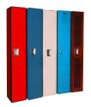

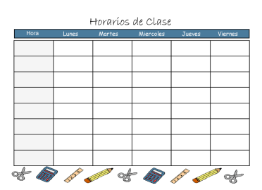
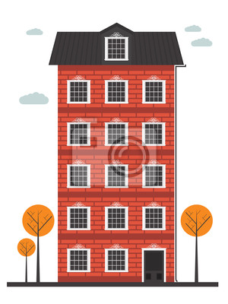

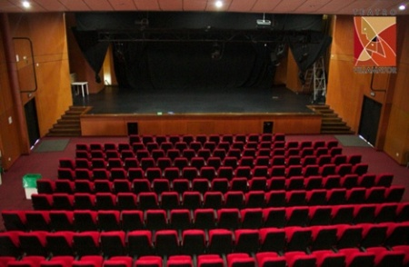
Tipos de arreglos
Existen distintos tipos de arreglos, alguno de ellos son:
Arreglos unidimensionales: vectores (los usaremos en este curso)
Arreglos bidimensionales: matrices
Dos Indices:
matriz
Un Indice:
vector

Slide 9




Tipo Vector
Volviendo al problema inicial, si tenemos los 100 productos del supermercado
Productos
1000
Leche
SanCor
100
20
1100
Yoghurt
Sancor
200
23
5055
Detergente
Ala
0
55
2400
Fideos
Matarazzo
35
30
5250
Cerveza
Quilmes
100
50
los podemos almacenar en un vector llamado PRODUCTOS de esta forma:
1000
Leche
SanCor
100
20
1100
Yoghurt
Sancor
200
23
5055
Detergente
Ala
0
55
2400
Fideos
Matarazzo
35
30
5250
Cerveza
Quilmes
100
50
1 2 3 4 … 100
Productos

Slide 10
Tipo Vector: Posición y contenido
Cuando se trabaja con vectores hay que tener en cuenta que:
Contenido
Productos
1000
Leche
SanCor
100
20
1100
Yoghurt
Sancor
200
23
5055
Detergente
Ala
0
55
2400
Fideos
Matarazzo
35
30
5250
Cerveza
Quilmes
100
50
1
2
3
100
Posición
5055
Detergente
Ala
0
55
Productos [3]
El valor 3 es la posición ó ubicación dentro de la estructura de datos (índice).
Los datos del registro son el contenido de esa posición o ubicación.

Slide 11
Tipo Vector: Declaración en Pascal
Vector = Array [ indice ] of tipo_elementos;
Es posible indexar los elementos por un índice que corresponde a cualquier tipo ordinal:
Entero
Carácter
Subrango
Los elementos de un arreglo pueden pertenecer a cualquier tipo de datos de alocación estática:
Entero, Real, Lógico, Carácter
String
Registros
Otro arreglo

Slide 12
Tipo Vector: Declaración en Pascal
Type
cadena15 = string [15];
producto= Record
codigo: integer;
nombre: cadena15;
marca: cadena15;
stock: integer;
precio: real;
End;
vectorProductos=array [1..100] of producto;
Var
Productos : vectorProductos;
Se puede decir que:
La variable Productos tiene asociada un área de memoria fija consecutiva que es el lugar donde se almacenará la información de los productos.
La variable Productos ocupa 100 posiciones de memoria como lo indica su declaración.

Slide 13
Tipo Vector: Declaración en Pascal
Const limite=1000;
Type
periodo = 2000..2015;
AñosAutos = array [periodo] of integer;
Cajas = array [ ‘A’ .. ‘D’ ] of real;
numeros = array [1..limite] of integer;
cadena15 = string [15];
cadena7 = string [7];
auto = Record
patente: cadena7;
marca: cadena15;
modelo: cadena15;
precio: real;
End;
vectorAutos= array [1..50] of auto;
Var
N: numeros; {1000 elementos enteros}
Autos: añosAutos; {16 elementos enteros}
concesionaria: vectorAutos; {50 elementos tipo auto}
TotalporCaja: cajas; {4 elementos reales}
Analicemos para cada variable:
¿Memoria ocupada?
¿Tipo de índice de cada vector?
¿Tipo de los elementos de cada vector?

Slide 14
Tipo vector: operaciones
  Asignación de contenido a un elemento
  Lectura / Escritura
  Recorridos
  Cargar datos en un vector
  Agregar elementos al final
  Insertar elementos
  Borrar elementos
  Buscar un elemento

Slide 15
Operación: Asignación de contenido a un elemento del vector
Const
limite=1000;
Type
numeros = array [1..limite] of integer;
cadena15 = string [15];
producto= Record
codigo: integer;
nombre: cadena15;
marca: cadena15;
stock: integer;
precio: real;
End;
vectorProductos = array [1..100] of producto;
cajas = array [ ‘A’ .. ‘D’ ] of real;
Var
productos : vectorProductos; N: números;
i : integer; totalPorCaja: cajas;
Begin
totalPorCaja[‘C’] := 2500,50;
N [5] := 500;
N [1] := N [5] * 2;
productos[1].precio:= 100;
productos[3].precio:= productos[1].precio + 10;
productos[5].precio:= productos[1].precio + productos[3].precio;
i:= 10;
productos[i].stock:= 50;
. . .
End.

Slide 16
Const
limite=1000;
Type
numeros = array [1..limite] of integer;
cadena15 = string [15];
producto= Record
codigo: integer;
nombre: cadena15;
marca: cadena15;
stock: integer;
precio: real;
End;
vectorProductos = array [1..100] of producto;
Var
N: números; i:integer;
Productos : vectorProductos;
Begin
N [6]:= ‘a’;
N [‘b’] := 12;
i:= 1;
productos[120].precio := 25.5;
productos[i].stock := 23.5;
. . .
End.
N [6] := ´a ´
¿Es válida? ¿Por qué?
N [´b´] := 12
¿Es válida? ¿Por qué?
Operación: Asignación de contenido a un elemento del vector
productos[120].precio := 25.5
¿Es válida? ¿Por qué?
productos[i].stock := 23.5
¿Es válida? ¿Por qué?

Slide 17
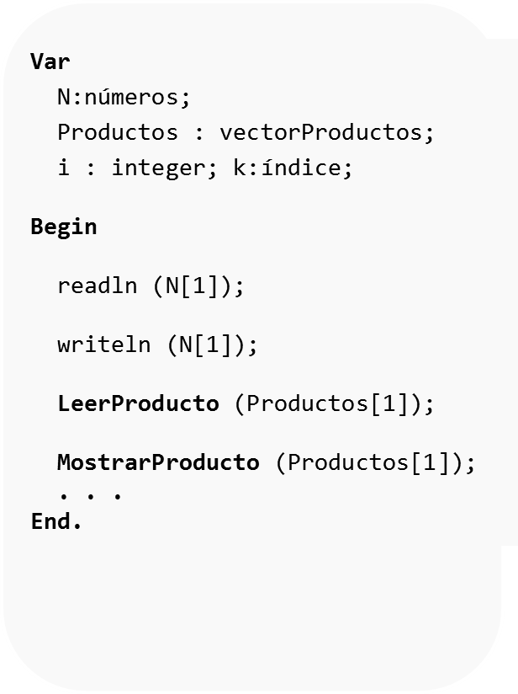
Operación: Lectura y escritura de los elementos de un vector
Const
limite=1000;
Type
índice = 1..limite;
numeros = array [indice] of integer;
cadena15 = string [15];
producto= Record
codigo: integer;
nombre: cadena15;
marca: cadena15;
stock: integer;
precio: real;
End;
vectorProductos=array [1..100] of producto;
Cada componente del vector se trabaja individualmente.
Procedure LeerProducto (Var prod: producto);
begin
Readln (prod.codigo);
Readln (prod.nombre);
Readln (prod.marca);
Readln (prod.stock);
Readln (prod.precio);
end;
Procedure MostrarProducto (prod: producto);
begin
Writeln (prod.codigo);
Writeln (prod.nombre);
Writeln (prod.marca);
Writeln (prod.stock);
Writeln (prod.precio);
end;

Slide 18
Tipo Vector : Operación de Recorrido
  La operación de Recorrido en un vector consiste en recorrer el vector de manera total o parcial, para realizar algún proceso sobre sus elementos.
  La operación de Recorrido Total, implica analizar todos los elementos del vector, lo que lleva a recorrer completamente la estructura.
  La operación de Recorrido Parcial, implica analizar los elementos del vector, hasta encontrar aquel que cumple con lo pedido. Puede ocurrir que se recorra todo el vector.
¿Qué estructuras de control conviene utilizar en cada caso?

Slide 19

Tipo Vector : Ejemplo de Recorrido Total
Type
cadena15 = string [15];
producto= Record
codigo: integer;
nombre: cadena15;
marca: cadena15;
stock: integer;
precio: real;
End;
vectorProductos=array [1..100] of producto;
Var
productos: vectorProductos;
st_total:integer;
i: integer;
begin
{el vector contiene datos de 100 productos}
st_total:= 0;
{recorrido total del vector}
For i := 1 to 100 do
st_total := st_total + productos[i].stock;
writeln ( ´El stok total es: ´, st_total);
end.
  Por ejemplo, si se necesita conocer la cantidad total del stock de productos del supermercado, habrá que realizar un recorrido total que acumule los stocks de cada producto.
Estructura de control

Slide 20
Tipo Vector : Ejemplo de Recorrido parcial
Program stock0;
Type
cadena15 = string [15];
producto= Record
codigo: integer;
nombre: cadena15;
marca: cadena15;
stock: integer;
precio: real;
End;
vectorProductos = array [1..100] of producto;
Var
productos: vectorProductos; i:integer;
begin
{el vector contiene datos de 100 productos}
i := 1;
while (productos[i].stock <> 0) do
i:= i+1;
writeln(´Producto: ´, productos[i].nombre);
end.
Por ejemplo, se quiere conocer el nombre del primer producto con stock en 0, (seguro existe).
Tendremos que recorrer el vector de productos hasta encontrar el primer producto con stock en 0.
Estructura de control

Slide 21
Program stock0;
Type
cadena15 = string [15];
producto= Record
codigo: integer;
nombre: cadena15;
marca: cadena15;
stock: integer;
precio: real;
End;
vectorProductos = array [1..100] of producto;
Var
productos: vectorProductos; i:integer;
begin
{el vector contiene datos de 100 productos}
i := 1;
while (productos[i].stock <> 0) do
i:= i+1;
writeln (´El product es:’, productos[i].nombre);
end.
Analicemos la condición del While…
  ¿Qué ocurre si en el ejemplo anterior se cambia la precondición y el producto con stock en 0 podría no existir?
Vector : Ejemplo de Recorrido parcial
Se debe reemplazar por:
While ( i <= 100) and ( productos[i].stock<>0) do
Analizar condición al salir:
If i<=100 then writeln (‘Producto:’, productos[i].nombre)
else writeln (‘No existe’);
End:

Slide 22
Tipo Vector : Operación de Carga Completa
  La operación de Carga Completa en un vector consiste en guardar un elemento en cada posición del vector.
  Por ejemplo, implementar un programa que cargue un vector con 50 números enteros que se leen.
Program cargarVector;
Const
fin = 50;
Type
vectorNúmeros = array [1..fin] of integer;
Var
i, num: integer;
v: vectorNúmeros;
begin
For i:= 1 to fin do
begin
read (num);
v [i] := num;
end;
end.
read ( v [i] );

Slide 23
Tipo Vector: Ejercitación
1. Se leen 100 productos de un supermercado. Cada producto está caracterizado por código, nombre, marca, stock y precio. Informar los nombres y precios de los productos cuyo precio supera el promedio de precios del supermercado.
Leer, Guardar y Sumar todos los precios
Inicializar suma de precios
Repetir 100
leer datos del producto
guardar datos del producto
actualizar suma de precios
Leer, Guardar y Sumar
todos los precios
- Calcular promedio
Recorrer y Comparar cada
precio con el promedio
Recorrer y Comparar cada nota con el promedio
Repetir 100
acceder a los datos del producto
si precio > promedio entonces
informar nombre y precio

Slide 24
Program ejercitación;
const total= 100;
type
cadena15 = string [15];
producto= Record
codigo: integer;
nombre: cadena15;
marca: cadena15;
stock: integer;
precio: real;
End;
vectorProductos = array [1..100] of producto;
{implementación LeerGuardarSumar}
{implementación RecorreryComparar}
var
super: vectorProductos;
suma, promedio : Real;
Begin
LeerGuardarSumar (super, suma);
promedio := suma/total;
RecorreryComparar (super, promedio);
End.
Se leen 100 productos de un supermercado. Cada producto está caracterizado por código, nombre, marca, stock y precio. Informar los nombres y precios de los productos cuyo precio supera el promedio de precios del supermercado.

Slide 25
Leer, Guardar y Sumar todos los precios
Inicializar suma de precios
Repetir 100
leer datos de producto
guardar datos del producto
actualizar suma de precios
Procedure LeerGuardarSumar(var v:vectorProductos; var sum: Real);
Procedure leerProducto (var p:producto);
begin
read (p.codigo);
read (p.nombre);
read (p.marca);
read (p.stock);
read (p.precio);
end;
var
j : integer; prod:producto;
begin
sum := 0;
for j := 1 to total do begin
leerProducto (prod);
v [j]:= prod;
sum := sum + v [j].precio;
end
end;
const
total= 100;
type
cadena15 = string [15];
producto= Record
codigo: integer;
nombre: cadena15;
marca: cadena15;
stock: integer;
precio: real;
End;
vectorProductos=array [1..100]
of producto;

Slide 26
Recorrer y Comparar cada precio con el promedio
Repetir 100
acceder a los datos del producto
si precio > promedio entonces
informar nombre y precio
const
total= 100;
type
cadena15 = string [15];
producto= Record
codigo: integer;
nombre: cadena15;
marca: cadena15;
stock: integer;
precio: real;
End;
vectorProductos=array [1..100]of producto;
Procedure RecorreryComparar (v: vectorProductos; prom: real);
var i: integer;
begin
for i := 1 to total do
if (v [i].precio > prom) then
Writeln (v [i].nombre, ´ ´, v [i].precio);
End.

Slide 27

ESTRUCTURA DE DATOS REGISTRO – Para resolver en clase
2. Implementar un programa que lea 200 artículos de una juguetería. De cada artículo se lee: código, descripción, fecha de fabricación, edad recomendada y precio. Informar la cantidad de artículos que superan el promedio de precios.
3. Implementar un programa que lea una secuencia de caracteres que termina en punto. Se debe informar la cantidad de veces que aparece cada letra minúscula en la secuencia.

Slide 28
ESTRUCTURA DE DATOS VECTOR – Para resolver en clase
Un centro de deportes quiere almacenar la información de sus clientes y de los 4 tipos de actividades que ofrece: 1) Musculación, 2) Spinning, 3) Cross Fit, 4) Libre. Para ello, se debe leer el precio mensual de cada actividad y almacenarlo en un vector. Además, se debe leer y almacenar la información de los 1000 clientes del centro de deportes. De cada uno se conoce: código de cliente, DNI, apellido, nombre, edad y el número de actividad elegida (1..4). La lectura finaliza cuando llega el DNI 0. Al finalizar la lectura y el almacenamiento de los clientes, se pide:
a) Informar el monto total a recaudar por cuotas.
b) El DNI de los clientes que superen el promedio de edad entre todos los clientes.
c) Informar el código de actividad más elegido.
Se sabe que cada cliente elige una sola actividad. Modularizar su solución.

